Slide 1
3_2 ກຸ່ມຄຳສັ່ງແບບວົນຮອບ
ເປັນນກຸ່ມຄຳສັ່ງທີ່ໃຊ້ໃນການວົນຮອບ (Loop ), ໂປຣແກຣມ ຈະເຮັດວຽກໄປເລື້ອຍໆຈົນກວ່າເງື່ອນໄຂທີ່ກຳນົດໄວ້ຖືກຕ້ອງຈຶ່ງ ອອກຈາກການເຮັດວຽກ, ຄຳສັ່ງດັ່ງກ່າວມີດັ່ງນີ້:
While
For
Do ...while,

Slide 2
ຄຳສັ່ງ While
ຈະຄ້າຍຄືກັບຄຳສັ່ງ If ມີການເຮັດວຽກພາຍໃນເງື່ອນໄຂ, ແຕ່ຈະມີຂໍ້ແຕກຕ່າງເຊັ່ນ: ຄຳສັ່ງ If ຈະເຮັດວຽກຕາມຄຳສັ່ງພາຍໃນເທື່ອລະຄຳສັ່ງຮອບດຽວ ຖ້າເງື່ອນໄຂນັ້ນຖືກຕ້ອງ. ແຕ່ຄຳສັ່ງ While ຈະປະຕິບັດຕາມຄຳສັ່ງພາຍໃນ While ຈົນກວ່າ ເງື່ອນໄຂນັ້ນຈະຜິດແລ້ວຈຶ່ງອອກຈາກຄຳສັ່ງ.
ຮູບແບບຄໍາສັ່ງ:
While (ເງື່ອນໄຂ)
{ຄຳສັ່ງຕ່າງໆເມື່ອເງື່ອນໄຂຖືກ;}

Slide 3
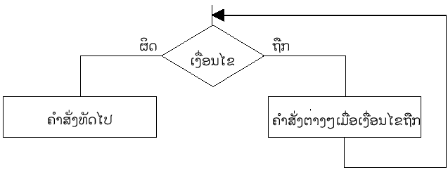
ແຜນວາດການເຮັດວຽກຂອງ While
ຕົວຢ່າງ:
<? php
$sum=100;
$num=1;
while($num<=$sum)
{echo $num.“<br>”;
$num++;}
?>

Slide 4
ຄຳສັ່ງ For
ເປັນຮູບແບບການກວດສອບເງື່ອນໄຂ ພ້ອມທັງກຳນົດຄ່າເລີ່ມຕົ້ນ ແລະ ການປ່ຽນແປງຄ່າເລີ່ມຕົ້ນໄປພ້ອມກັນ. ຕາບໃດທີ່ເງື່ອນໄຂໃນຄຳສັ່ງ For ເປັນຈິງຈະເຮັດວຽກຕາມຄຳສັ່ງທີ່ສະແດງໄວ້ພາຍໃນຄຳສັ່ງ For ດັ່ງຕໍ່ໄປ.
ຮູບແບບການເຮັດວຽກ :
For (ຄ່າເລີ່ມຕົ້ນຕົວປ່ຽນ; ເງື່ອນໄຂ; ປ່ຽນແປງຄ່າຕົວປ່ຽນ)
{ຄຳສັ່ງຕ່າງໆເມື່ອເງື່ອນໄຂເປັນຈິງ;}

Slide 5
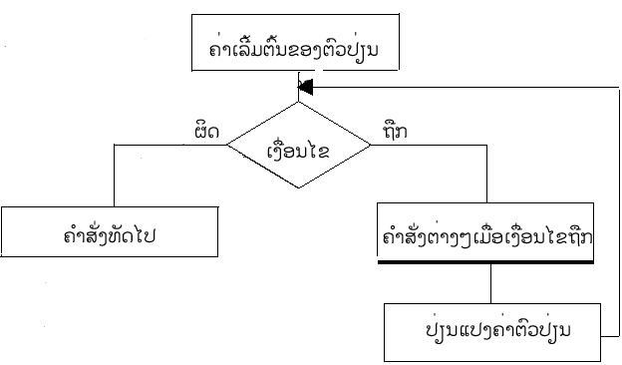
ແຜນວາດການເຮັດວຽກຂອງ For
ຕົວຢ່າງ:
For ($x=0;$x<10;$x++)
{echo ”ຮອບທີ ”.$x;}

Slide 6
ຄຳສັ່ງ Do ...while
ໂປຣແກຣມຈະເຮັດວຽກຕາມຄຳສັ່ງຄ່າຕ່າງໆກ່ອນເມື່ອປະຕິບັດສຳເລັດຈະກວດສອບເງື່ອນໄຂເທື່ອລະຄຳສັ່ງ while ຖ້າເງື່ອນໄຂຖືກຈະກັບຂຶ້ນໄປເຮັດວຽກເທື່ອລະຄຳສັ່ງຕ່າງໆ ໃໝ່. ແຕ່ຖ້າບໍ່ຖືກຈະອອກມາເຮັດວຽກຄຳສັ່ງຕໍ່ໄປ.
ຮູບແບບ:
do
{ຄຳສັ່ງຕ່າງໆເມື່ອເງື່ອນໄຂຖືກ;}
while (ເງື່ອນໄຂ);

Slide 7
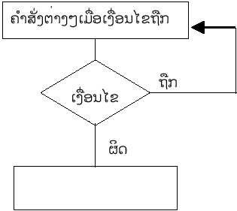
ຄຳສັ່ງ Do ...while (ຕໍ່)
ຕົວຢ່າງ
$sum =100 ;
$num =1;
do {
echo $num .“<BR>”;
$num ++;
}
while ($num<$sum);

Slide 8
ກຸ່ມຄຳສັ່ງກະໂດດຈາກຄຳສັ່ງວົນຮອບ
ເປັນຄຳສັ່ງທີ່ເຮັດວຽກຮ່ວມກັບຄຳສັ່ງວົນຮອບ, ເພື່ອໃຫ້ອອກຈາກຄຳສັ່ງວົນຮອບ ຫຼື ເຮັດວຽກຕໍ່ໄປພາຍໃນຄຳສັ່ງວົນຮອບ, ເຊິ່ງປະກອບດ້ວຍຄຳສັ່ງ Break, Continue ແລະ exit ໂດຍມີລາຍລະອຽດດັ່ງນີ້.
 ຄຳສັ່ງ Break .
ຖ້າໂປຣແກຣມໄດ້ຮັບຄຳສັ່ງນີ້ຈະອອກຈາກການເຮັດວຽກໃນການວົນຮອບທັນທີ ເພື່ອໄປຫາຄຳສັ່ງອື່ນທີ່ຢູ່ໃນວົງຮອບ.

Slide 9
ຄຳສັ່ງ Continue ແລະ Exit.
 ຄຳສັ່ງ Continue
ຄຳສັ່ງນີ້ຈະເຮັດໃຫ້ມີການເຮັດວຽກແລ້ວຢ້ອນກັບໄປເຮັດວຽກທີ່ຈຸດເລີ່ມຕົ້ນໃໝ່, ມີການເຮັດວຽກຄ້າຍຄືກັບຄຳສັ່ງ Break, ແຕ່ແຕກຕ່າງກັນທີ່ຄຳສັ່ງ Break ໃຊ້ຢຸດການເຮັດວຽກໃນວົງຮອບທັງໝົດ, ແຕ່ Continue ຈະຂ້າມຄຳສັ່ງຕ່າງໆແລ້ວຢ້ອນກັບໄປເລີ່ມຕົ້ນຮອບໃໝ່.
 ຄຳສັ່ງ Exit
ໃຊ້ຄຳສັ່ງ Exit ເພື່ອໃຫ້ໂປຣແກຣມຢຸດການເຮັດວຽກ ກໍລະນີທີ່ຕ້ອງການກວດສອບຂໍ້ຜິດພາດໃນໂປຣແກມ ແລະ ອອກຈາກໂປຣແກຣມການເຮັດວຽກທັງໝົດ.

Slide 10
Function
Function ໝາຍເຖິງຊຸດຄຳສັ່ງ ຫຼື ຂະບວນການເຮັດວຽກຢ່າງເປັນລະບົບ, ເຊິ່ງວ່າ Function ສາມາດຮັບຄ່າຈາກຜູ້ໃຊ້ມາປະມວນຜົນ ແລະ ສະແດງຜົນໄດ້ຮັບດັ່ງກ່າວ.
 PHP ຈະມີຫຼາຍ Function ທີ່ສ້າງມາຢູ່ໃນ Library ແລ້ວ (Build-in Function), ສະນັ້ນຖ້າຕ້ອງການເອີ້ນໃຊ້ກໍພຽງແຕ່ອ້າງເຖິງ Function ດັ່ງກ່າວ. ການເອີ້ນໃຊ້ມີຮູບ ແບບດັ່ງນີ້:
gettype($testing );
ໝາຍເຖິງການເອີ້ນໃຊ້ Function ຊື່ gettype () ແລະ ຈະມີການສົ່ງຄ່າຜ່ານ Parameter ຊື່ $testing.
 PHP ນອກຈາກ Function ຢູ່ໃນ Libraries ແລ້ວຜູ້ໃຊ້ຍັງສາມາດຂຽນ Function ຂຶ້ນມາໃຊ້ວຽກເອງໄດ້.

Slide 11
Function (ຕໍ່)
Function ທີ່ຜູ້ໃຊ້ສ້າງຂຶ້ນເອງມີ 2 ແບບຄື:
1. Function ທີ່ບໍ່ມີການສົ່ງຄ່າລະຫວ່າງ Function
2. Function ທີ່ມີການສົ່ງຄ່າລະຫວ່າງ Function
ຮູບແບບ:
function some_function ($argument1, $argument2 )
{ //function code here }
ໝາຍເຫດ: ໂດຍທົ່ວໄປແລ້ວ Function ຈະມີ Parameter ໃນ ການສົ່ງຄ່າ (Pass value) ແຕ່ຖ້າບໍ່ມີຈະຖືວ່າເປັນ Function ທີ່ບໍ່ມີການສົ່ງຄ່າ.

Slide 12
ຕົວຢ່າງ: Function ທີ່ບໍ່ມີການສົ່ງຄ່າລະຫວ່າງ Function
<?php
function sign(){
echo ”Hello<br>”;
echo ”How are you?<br>”;
echo ”Thank you<br>”;
}
sign();
?>
ຖ້າຕ້ອງການເອີ້ນໃຊ້ວຽກ Function ກໍສາມາດປະຕິບັດໄດ້ ໂດຍການຂຽນຊື່ຂອງ Function ນັ້ນຄືດັ່ງຕົວຢ່າງ: sign ();

Slide 13
ຕົວຢ່າງ: Function ທີ່ມີການສົ່ງຄ່າລະຫວ່າງ Function
Function
<?php
function square($a){
return $a *$a;
}
echo square(5);
?>

Slide 14
ຕົວຢ່າງ: Function ທີ່ມີການສົ່ງຄ່າລະຫວ່າງ Function
ຈາກຕົວຢ່າງເຫັນວ່າເວລາເອີ້ນໃຊ້ Function ຈະມີການສົ່ງຄ່າໃຫ້ Function ຄື ສົ່ງຄ່າ 5 ໃຫ້ Function ຊື່ square ໄປເກັບໄວ້ໃນຕົວປ່ຽນ $a ແລ້ວຈຶ່ງສົ່ງຜົນ (Return Value ) ກັບມາໃຫ້ເອງ, ຜົນທີ່ໄດ້ຮັບກໍຄື 25.
ຕົວຢ່າງ: Function ທີ່ມີຫຼາຍ Arguments
<?php function headingWrap($txt,$size ){
print "<h$size>$txt</h$size>"; }
headingWrap("Book title",1);
headingWrap("Chapter title",2);
headingWrap("Section heading",3);
?>

Slide 15
ການເກັບຂໍ້ມູນແບບ Array
Array ແມ່ນການເກັບຂໍ້ມູນເປັນຊຸດ, ໂດຍແຕ່ລະຊຸດ ຈະມີອົງປະກອບຫຼາຍຕົວ ແລະ ການອ້າງເຖິງອົງປະກອບ ໃນ Array ນັ້ນໄດ້ ໂດຍໃຊ້ເຄື່ອງໝາຍ [...]
ດັ່ງທີ່ຮູ້ແລ້ວວ່າຕົວປ່ຽນແມ່ນຈະໃຊ້ໄວ້ເກັບຄ່າຂໍ້ມູນ ຄ່າໃດໜຶ່ງຊົ່ວຄາວ, ຖ້າມີການເກັບຂໍ້ມູນແບບຫຼາຍຄ່າ ຈຳ ເປັນຕ້ອງມີການປະກາດຕົວປ່ຽນຫຼາຍໆຕົວ ເຮັດໃຫ້ຄວາມ ຫຍຸ້ງຍາກໃນການນຳໃຊ້ຕົວປ່ຽນ, ສະນັ້ນຈຶ່ງມີການນຳໃຊ້ Array ຊ່ວຍໃນການເກັບຂໍ້ມູນໃນລັກສະນະເປັນຊຸດ.

Slide 16
Array 1 ມິຕິ (Single D i mension Arrays)
$a [0]=”abc ” ; #ກຳນົດໃຫ້ອົງປະກອບ 0 ຂອງ Array ມີຄ່າ abc
$a [1]=”def ” ;# ກຳນົດໃຫ້ອົງປະກອບ 1 ຂອງ Array ມີຄ່າ def
$a [“foo”]=13;# ກຳນົດໃຫ້ອົງປະກອບ foo ຂອງ Array ມີຄ່າ 13
ຕົວຢ່າງ: ການໃຊ້ວຽກ Array
$users =array ("Bert","Sharon","Betty","Harry");
ຖ້າເອີ້ນໃຊ້ Array ຕຳແໜ່ງທີ 3 ຕ້ອງໃຊ້ໝາຍເລກ (index) ທີ 2 ຄື:
print $users [2];

Slide 17
Array ຫຼາຍມິຕິ (Multi Dimension Arrays)
$a [1]=$f; #Array ແບບ 1 ມິຕິ
$a [“foo”]=$f; #Array ແບບ 1 ມິຕິ
$a [1][0]=$f; #Array ປະສົມແບບ 2 ມິຕິ
$a [3][“bar”]=$f; #Array ປະສົມແບບ 2 ມິຕິ
$a [“foo”][4][“bar”][0]=$f; #Array ປະສົມແບບ 4 ມິຕິ

